Slide 1

Рентгенівське випромінювання
Підготувала
Учениця 11-А класу
Шпак Анна

Slide 2
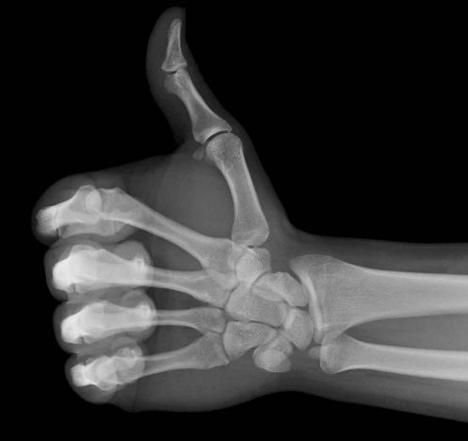
Рентгенівське випромінювання, пулюївське випромінювання або Х-промені — короткохвильове електромагнітне випромінювання з довжиною хвилі від 10 нм до 0.01 нм. В електромагнітному спектрі діапазон частот рентгенівського випромінювання лежить між ультрафіолетом та гамма-променями.

Slide 3
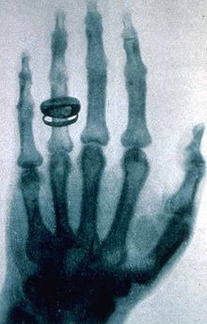
Холодним зимовим вечором 22 грудня 1895 р. німецький фізик Вільгельм Конрад Рентген зробив перший знімок у променях, що пізніше одержали його ім'я: він зняв руку своєї дружини, на пальці в якої було кільце. Рентген зробив відкриття зовсім випадково: він проводив експерименти із трубкою, що служить джерелом випромінювання, що виникало при гальмуванні електронів, що випускаються катодом.
Виявилося, що ця трубка випускає особливі промені, які Рентген назвав Х-Променями (ікс-променями), оскільки їхня природа була невідома. Х-Промені були здатні проникати навіть через стіни.

Slide 4
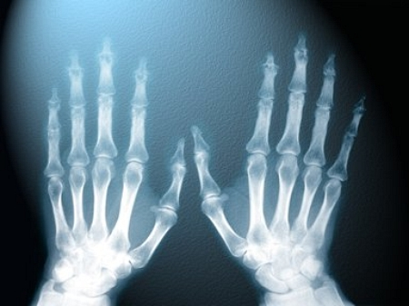
Рентген зрозумів важливість цього відкриття й перспективи його застосування в медицині. Він заклав початок таких медичних дисциплін, як рентгенологія й радіологія. Учений помітив, що промені безперешкодно проникають крізь м'які тканини (такі, як шкіра),але не проходять крізь тверді тканини (кістки). За свої видатні дослідження в 1901 р. учений був визнаний гідним Нобелівської премії по фізиці

Slide 5
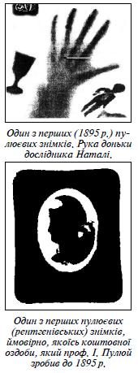
Рентген продовжував дослідження відкритих променів, перевіряючи і перевіряючи отримані результати.
Відкриття рентгенівських променів потрясло весь світ. Фізики із захопленням прийняли відкриття Рентгена і назвали в його честь нові промені рентгенівськими. Сам Рентген спокійно поставився до свого відкриття. Про значення променів для діагностики в медицині він зрозумів одразу. Дещо пізніше вчений з'ясував, що з їх допомогою можна легко визначати якість різних виробів.

Slide 6
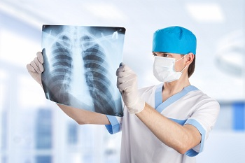
Застосування
Вже через рік після відкриття рентгенівські промені стали використовувати для діагностики переломів. Але можливості променів виявилися значно ширше. У медицині була утворена нова область - рентгенологія. Сучасна медична техніка за допомогою рентгенівського випромінювання досліджує будь-які внутрішні органи. При цьому зображення можна бачити не тільки на плівці, а й на екрані монітора. Рентгенівські промені застосовуються не тільки в діагностиці, а й у лікуванні деяких захворювань, наприклад, онкологічних.

Slide 7
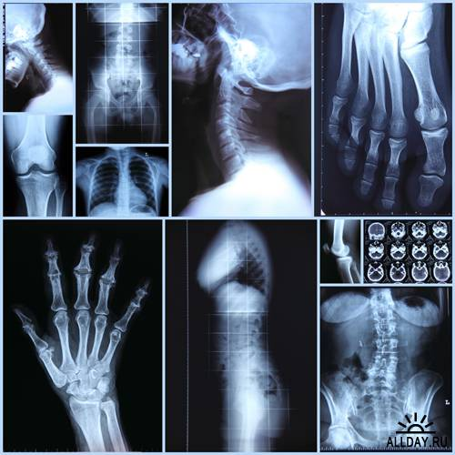

Slide 8
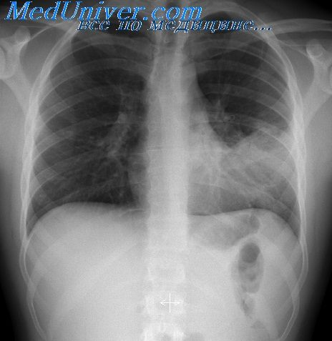
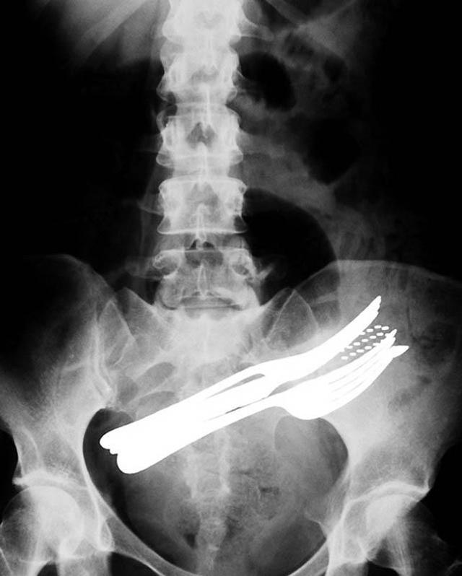

Slide 9
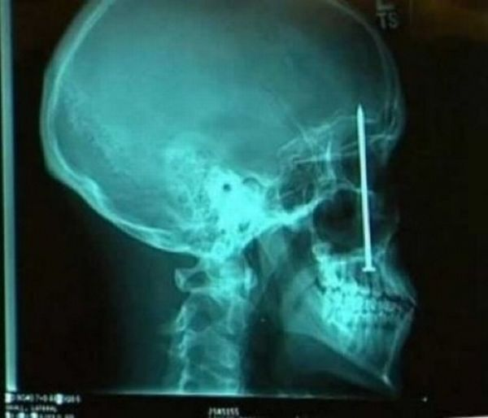
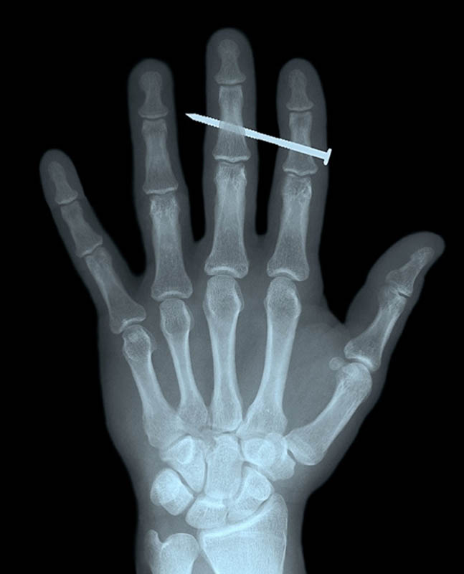
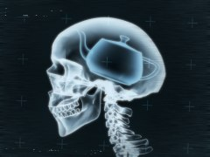

Slide 10
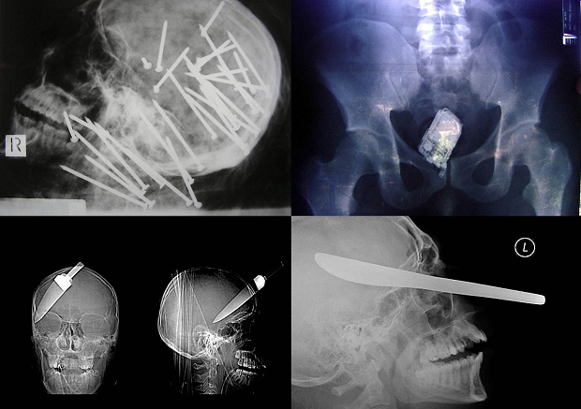

Slide 11
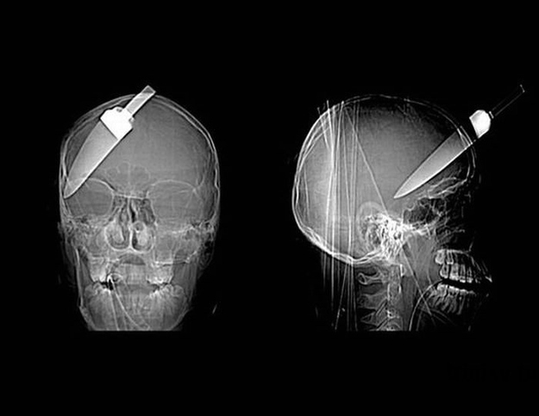

Slide 12
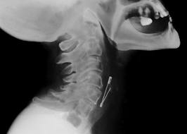
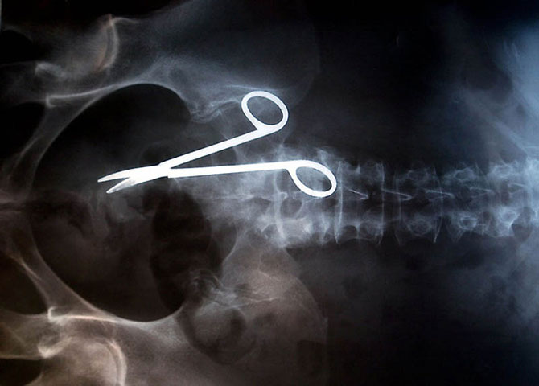

Slide 13

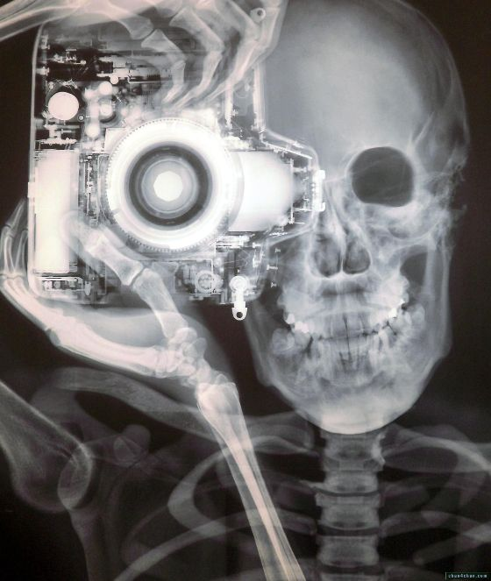
А також…

Slide 14

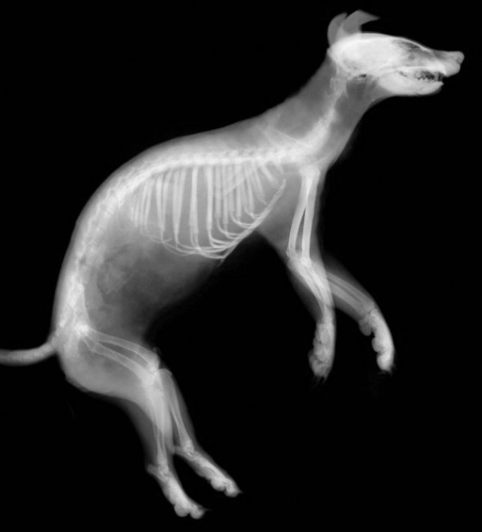
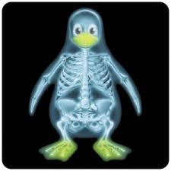

Slide 15
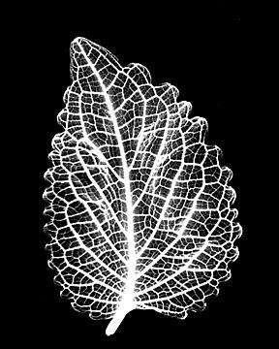
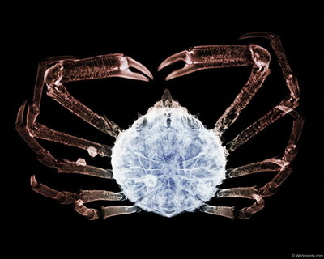

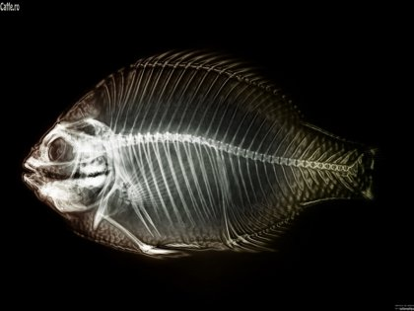

Slide 16
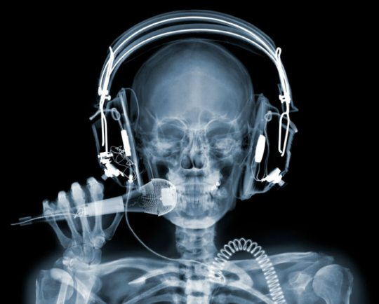
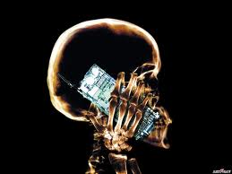

Slide 17
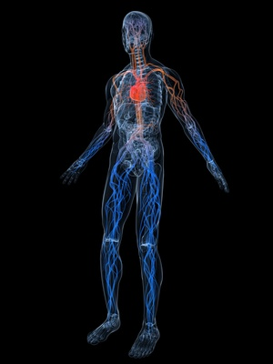
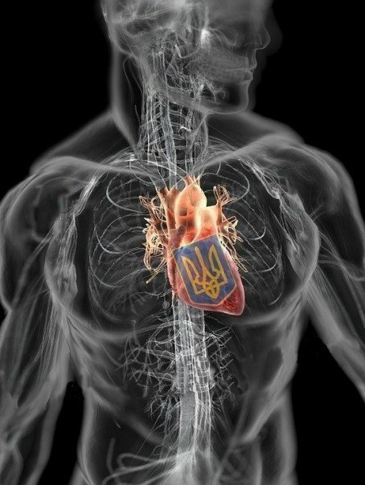

Slide 18
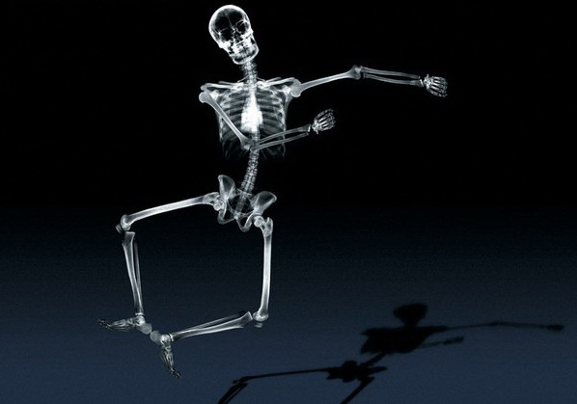
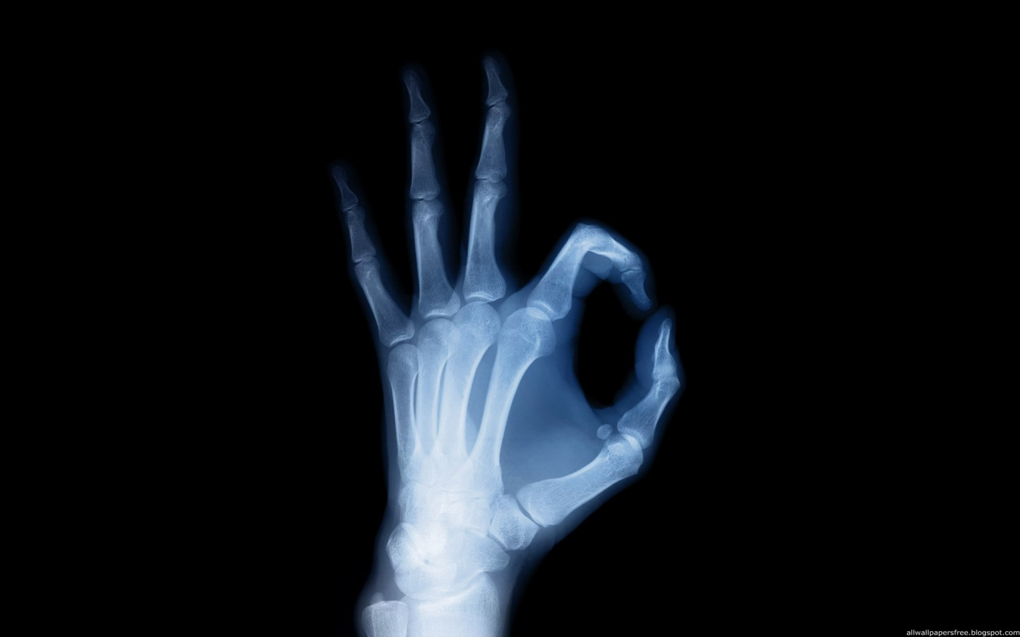

Slide 19
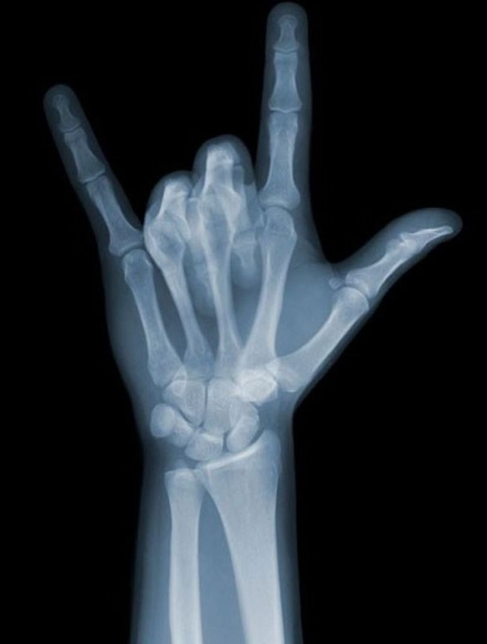
Дякуємо за увагу!!!

